Slide 1
SURCONSOMMATION
DU TEMPS

Slide 2
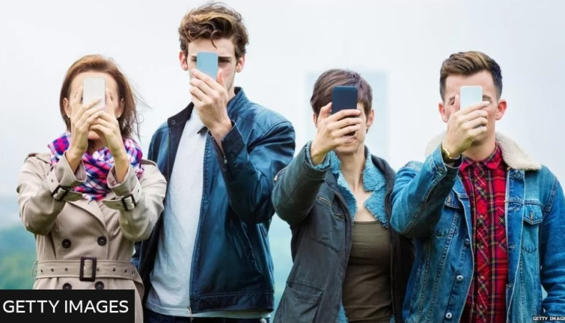
Introduction :
--------------------------------------------
En regardant autour de nous ,nous voyons que le phénomène de la surconsommation est présent sous plusieurs formes . Les personnes consomment du temps et des services qui leur sont nécessaires , mais aussi il y’a d’autres qui sont plutot pour le plaisir.

Slide 3
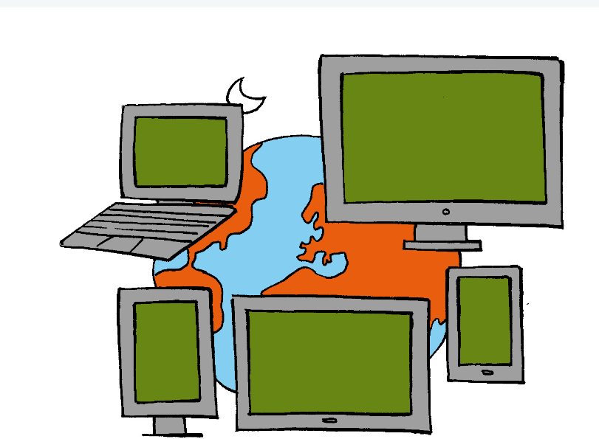
Les principaux points :
Les écrans
Les écrans
Et finalement : Les écrans !

Slide 4
Les écrans sont les méthodes les plus courantes pour perdre le temps!
Télévisions , ordinateurs, tablettes , téléphones …..etc sont Partout !

Slide 5
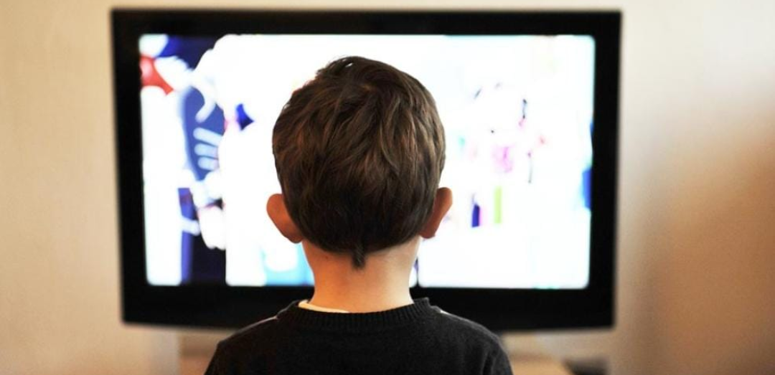
Pourquoi les écrans nous attirent ?
Pourquoi on perd beaucoup de temps devant les écrans ?
-----------------------------------------------------------------------------------------------------------
Il existe une variété d’activités que nous pouvons réaliser en appuyant seulement sur notre écran , en envoyant des messages à quelqu’un, en jouant à des jeux vidéo, en regardant des vidéos…..
Cette libérté de faire toutes les activités sans bouger nous rend accro aux écrans et nous commençons à passer tout le temps devant un écran!

Slide 6
Les conséquences de cette utilisation excessive !
------------------------------------------- -----------------------------------
1- Cela diminue la durée et la qualite du sommeil.
2- Encore ca peut nuire à la santé mentale d’une manière générale et au développement du cerveau.
3- Une pratique excessive des écrans aurait également un impact sur le stress , les troubles de l’humeur et l’hyperactivité !
4- L’ Introversion !

Slide 7
Ce probléme a augmenté depuis la crise sanitaire
Les enfants ont augmenté leur consommation d’écrans , plus de la moitié (53%) déclarent avoir augmenté leur consommation d’écrans , encore plus de la moitié des parents (44% ), selon une étude Ipos, réalisées pour l’ Union nationale des associations familiales !

Slide 8
Enfin :
Voici quelques conseils :
- Évaluez et diminuez le temps devant les écrans.
- Encourager les autres à faire des activités sans écran pendant leur temps libre .
- Si possible , débranchez les écrans et rangez –les quand ils ne servent pas , hors de la vue, ils sont moins tentants
- Respecter les limites d’âges

Slide 9
Les Sources
https://lebonusagedesecrans.fr/
https://www.opticiensparconviction.fr/trop-d-ecran- quelles-consequences-sur-notre-sante
https://pausetonecran.com/pourquoi-les-jeunes-sont-ils-si-attires-par-les-ecrans/
https://www.lilavie.fr/l-info-c-est-clair/toutes-les-fishes/nos-chers-ecrans/76-des-ecrans-partout
https://www.cbnews.fr/etudes/image-12-15-ans-pourquoi-ils-n-ont-plus-temps-libre-47867

